Slide 1
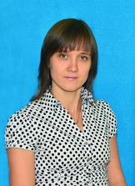
Министерство образования РМ
ПОРТФОЛИО
Малышевой Надежды Викторовны,
воспитателя МДОУ «Детский сад №125 комбинированного вида»
г. о. Саранск
Дата рождения: 06.07.1988г.
Окончила: МГПИ им М. Е. Евсевьева
Факультет: Педагогика и методика дошкольного образования
Квалификация: организатор-методист дошкольного образование
Диплом: 101305 №0907566
Наличие квалификационной категории: первая
Стаж педагогической работы
(по специальности): 12 лет
В данном учреждении: 12 лет
Общий трудовой стаж: 13 лет
Дата последней аттестации: 22.02.2019
Занимаемая должность: воспитатель

Slide 2
Наличие собственного инновационного опыта
Адрес сайта: https://upload2.schoolrm.ru/iblock/ef6/ef6f8391f2a5314b4e573f394740d9f3/ped.opyt-Malyshevoy.pdf

Slide 3
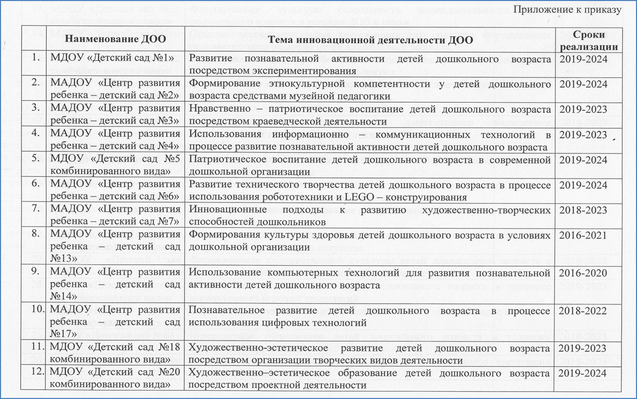
1. Участие в инновационной (экспериментальной деятельности)

Slide 4
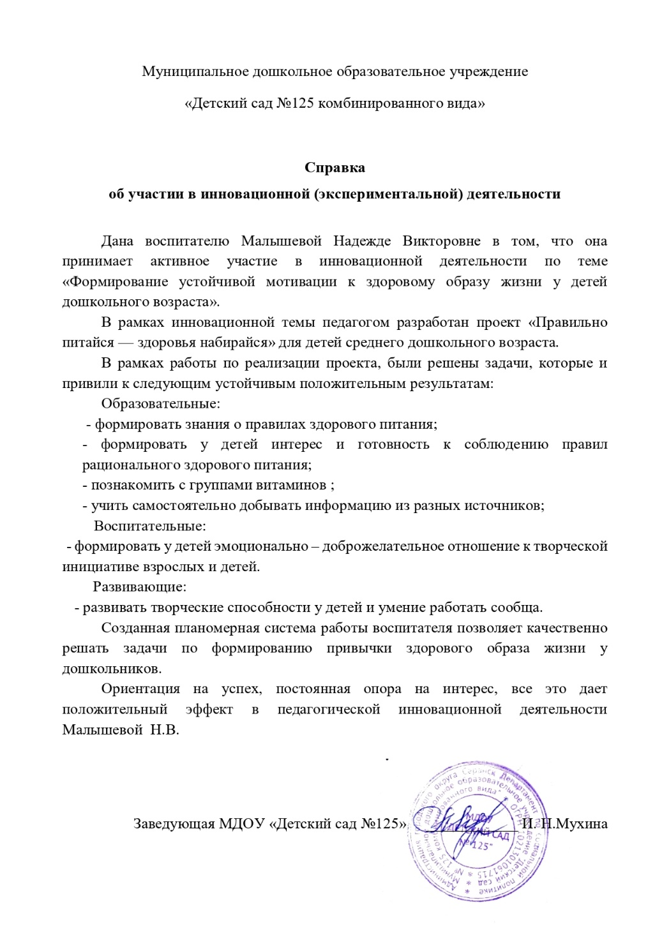

Slide 5
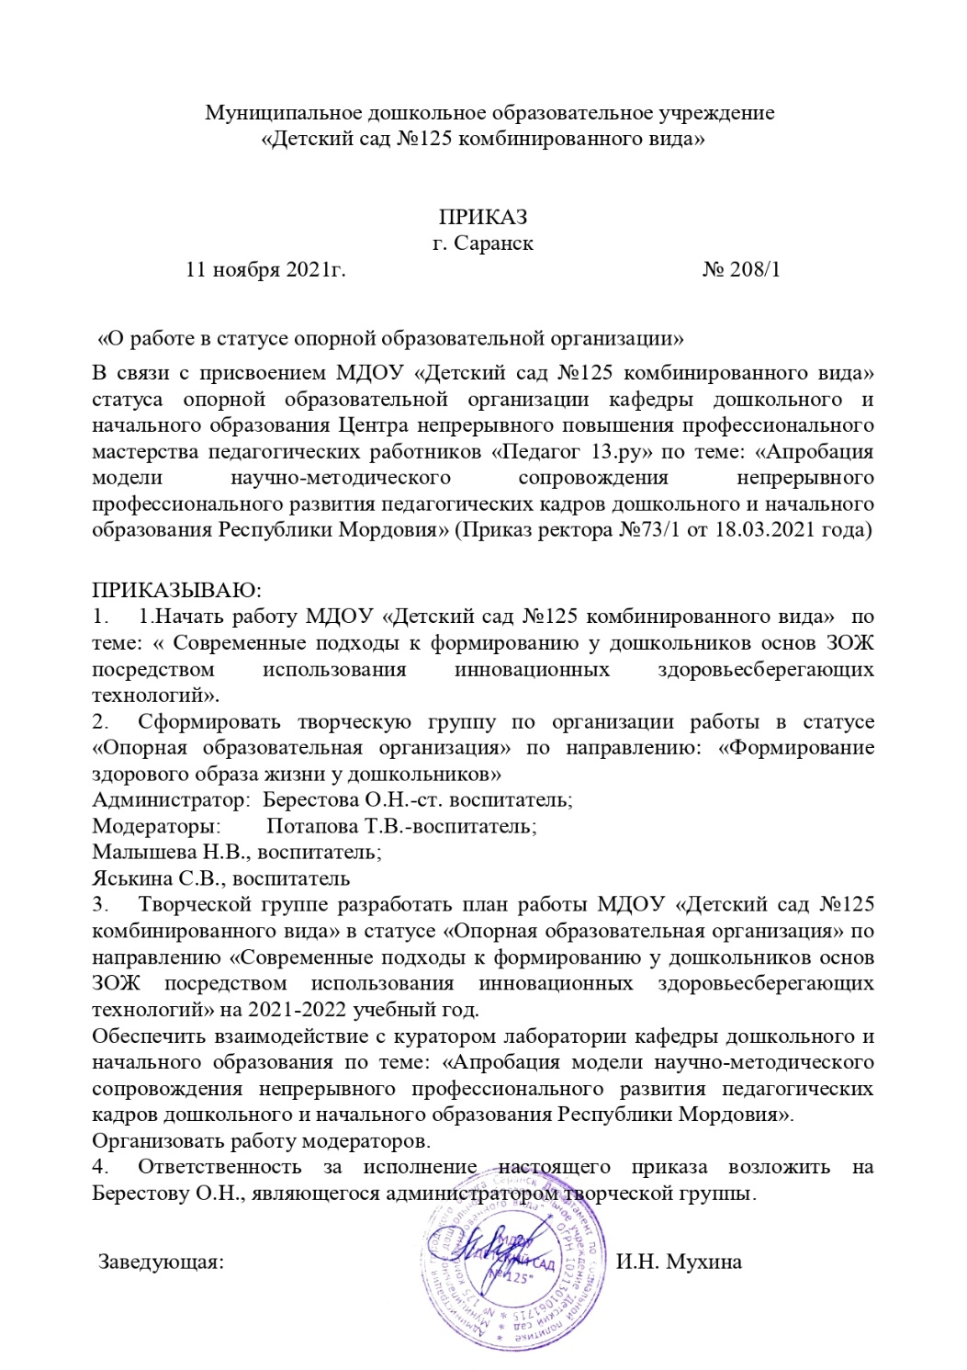

Slide 6
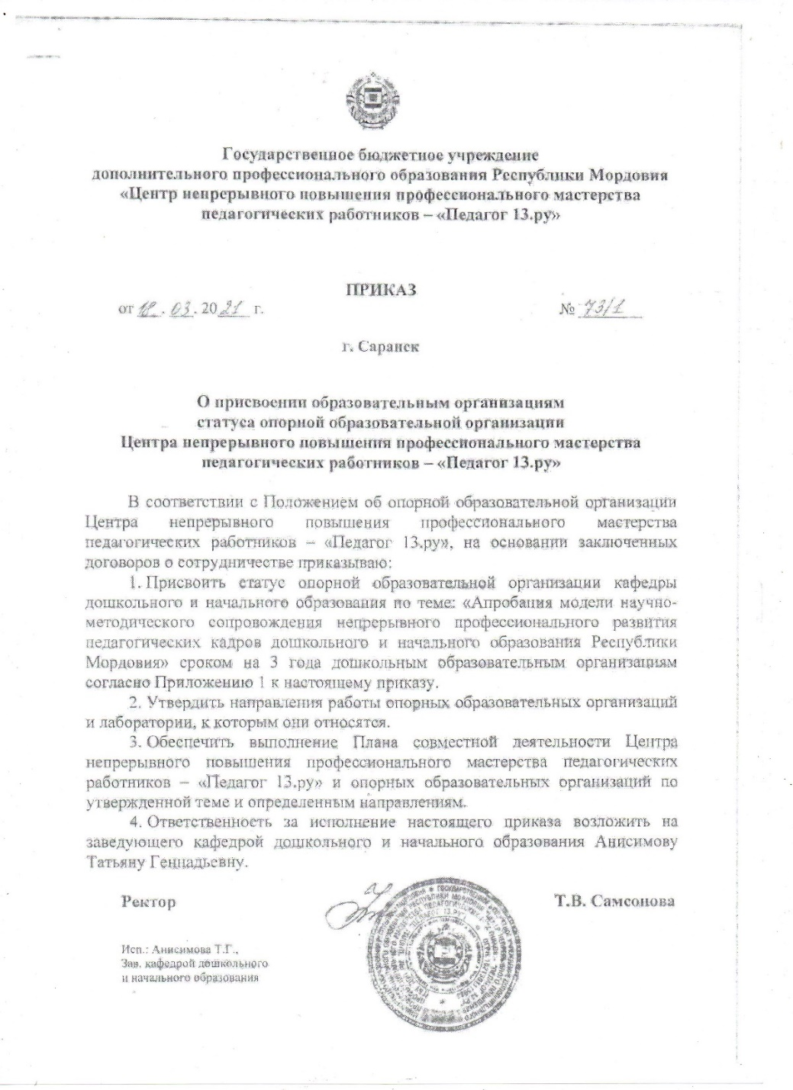
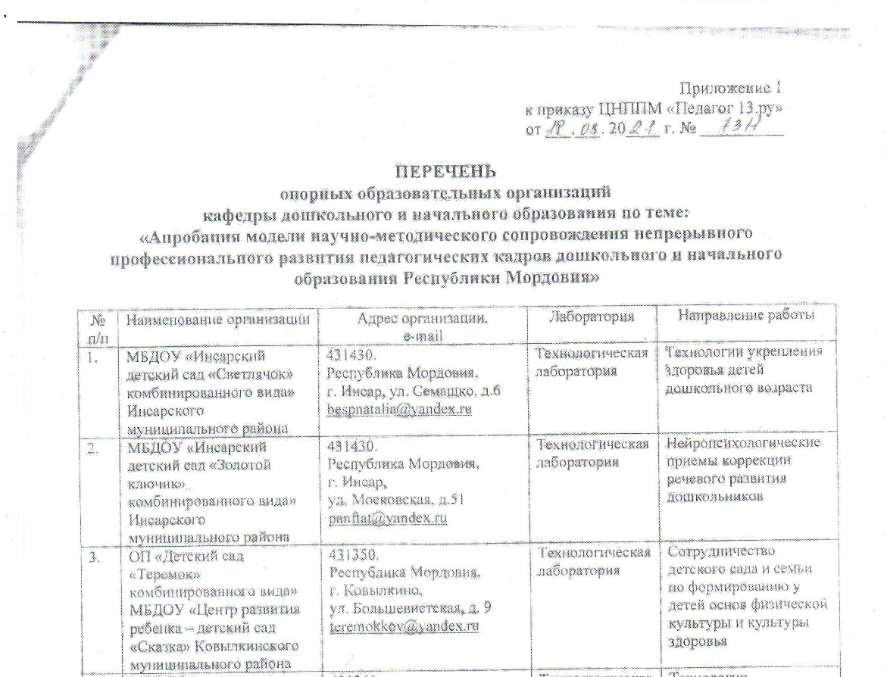

Slide 7
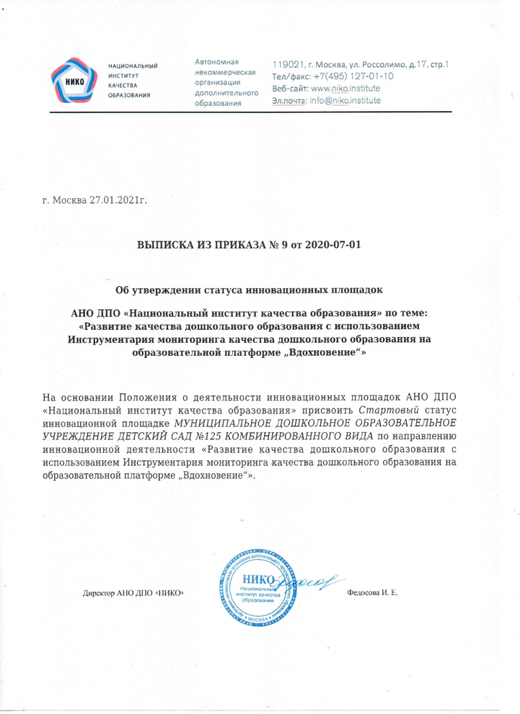

Slide 8
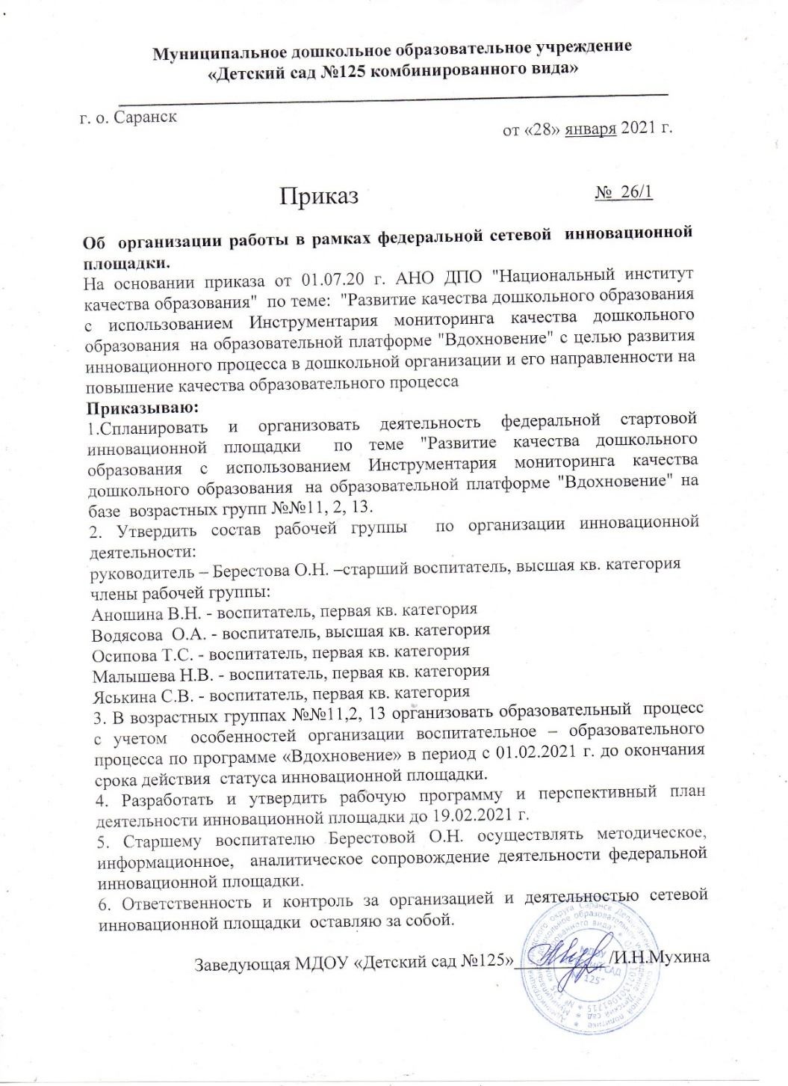
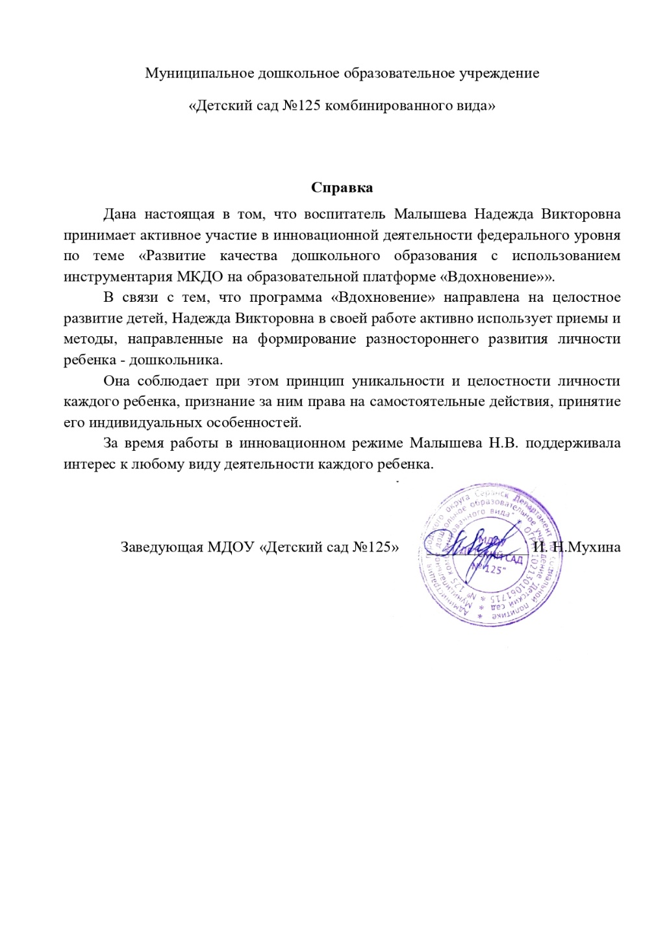

Slide 9
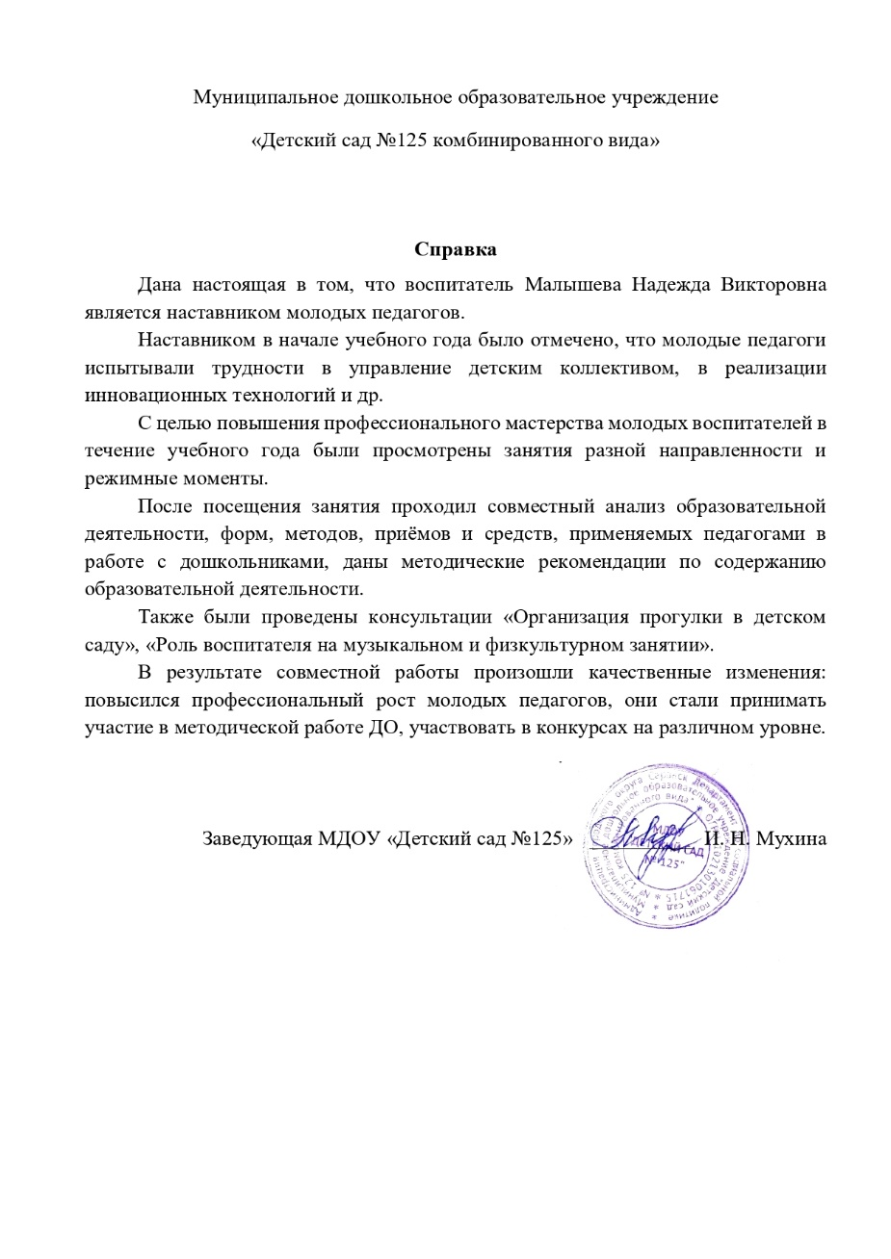
2. Наставничество

Slide 10
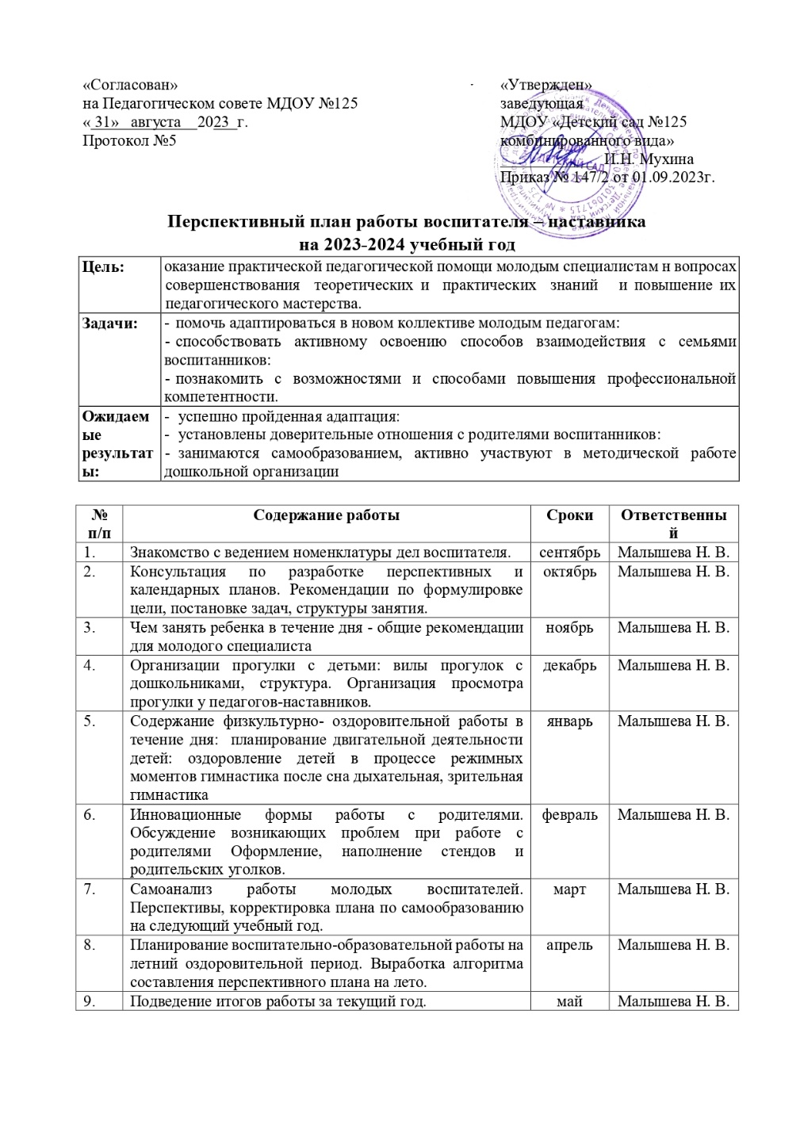

Slide 11
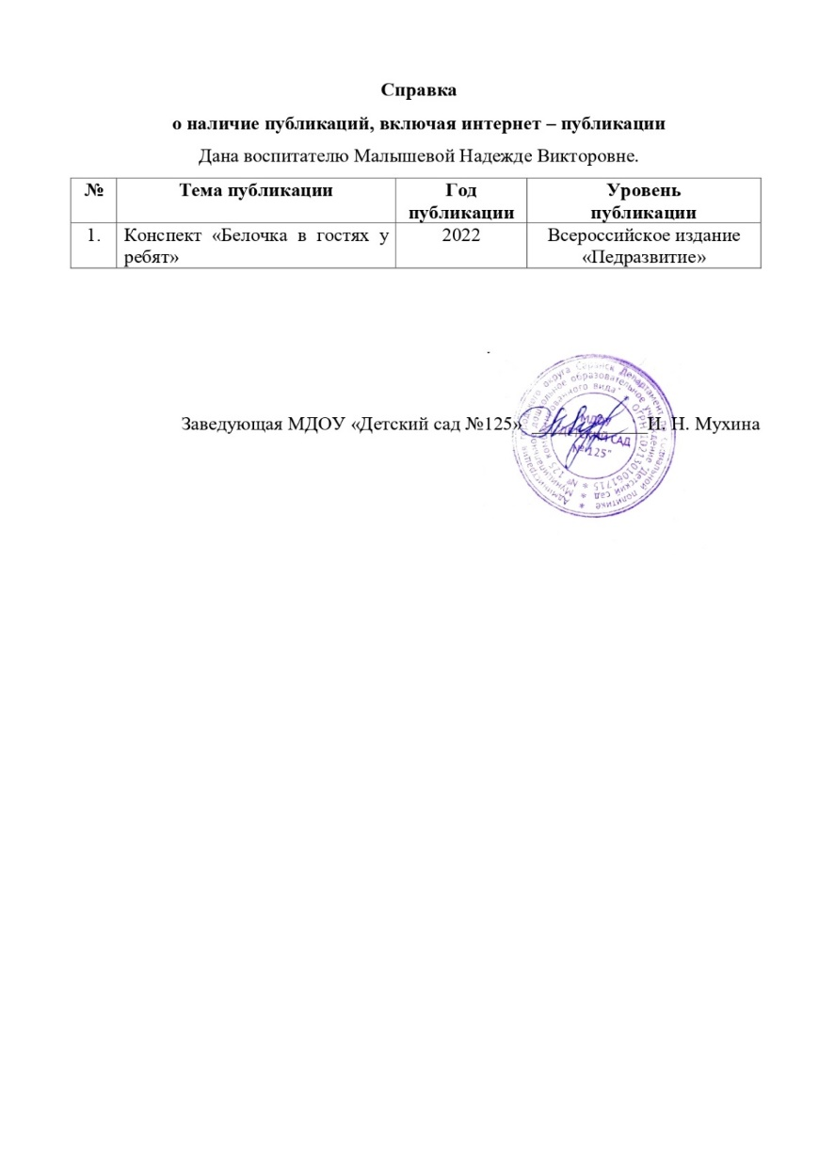
3. Наличие публикаций, включая интернет – публикации
Интернет-публикации: 1

Slide 12
4. Результаты участия воспитанников в конкурсах, выставках, турнирах, соревнованиях, акциях, фестивалях
Интернет-конкурс – 1
Муниципальный уровень:
Победы и призовые места – 2

Slide 14
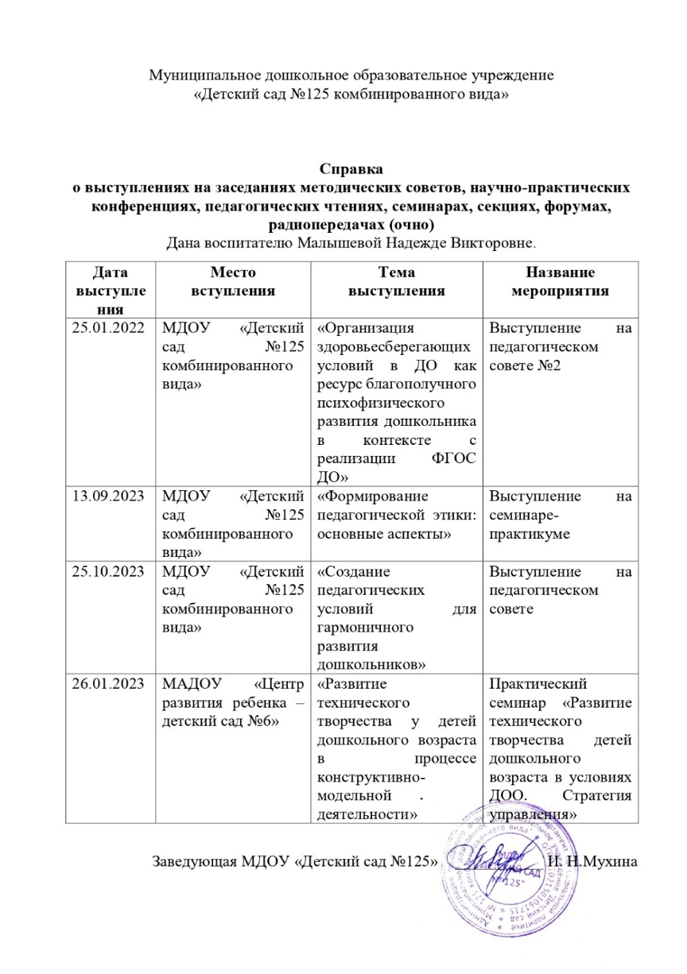
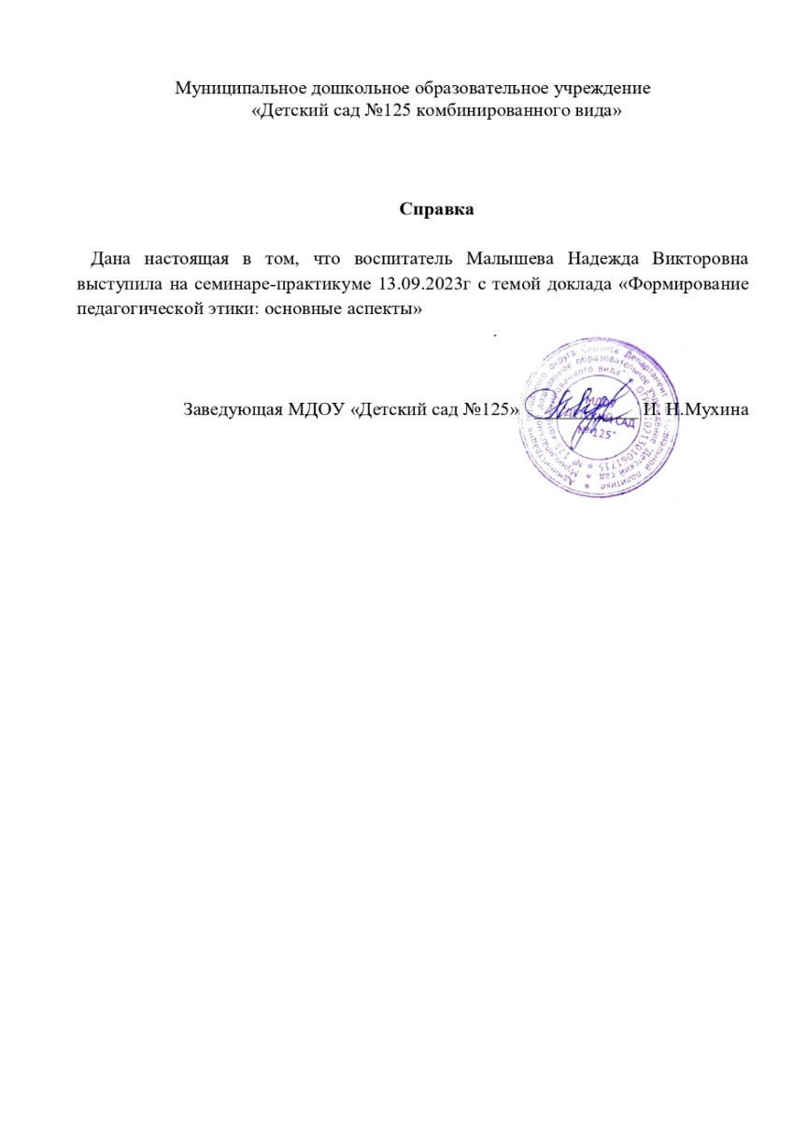
5. Выступления на научно-практических конференциях,
семинарах, секциях

Slide 15
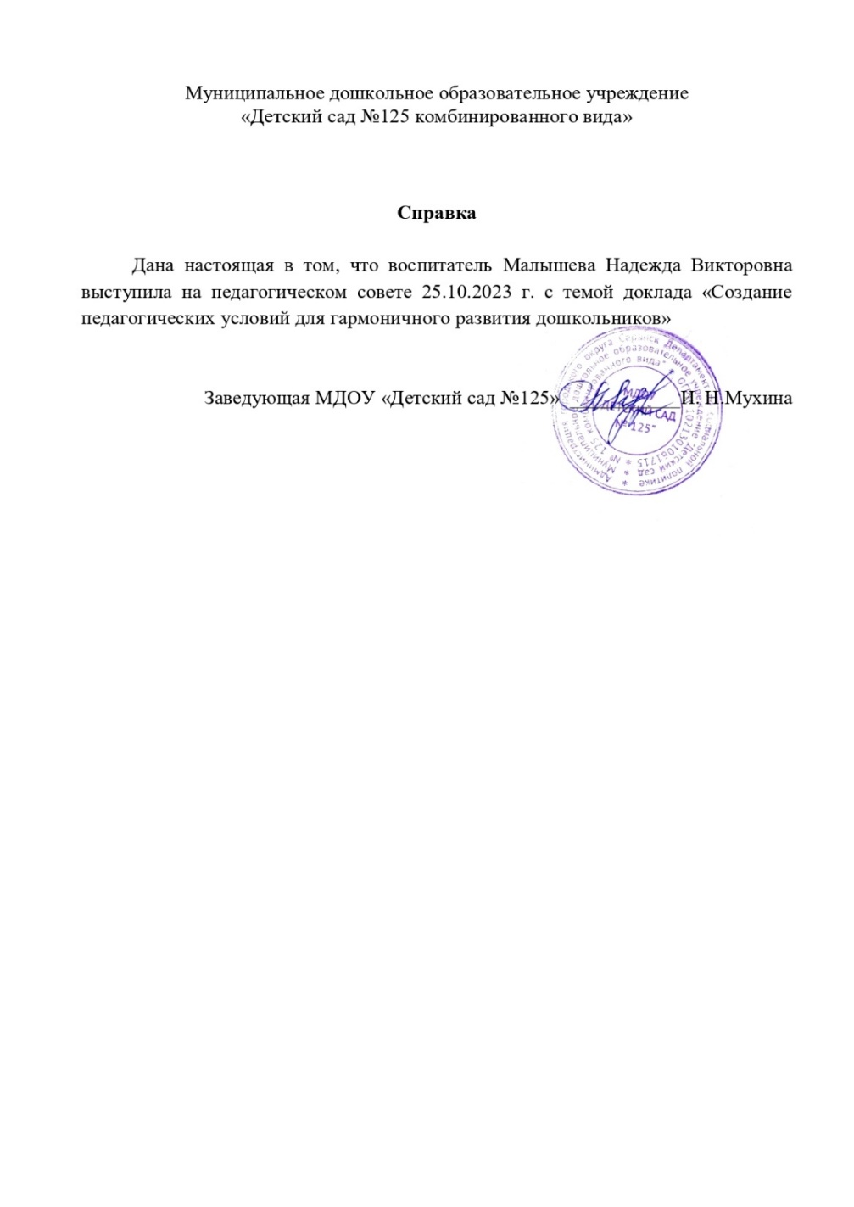
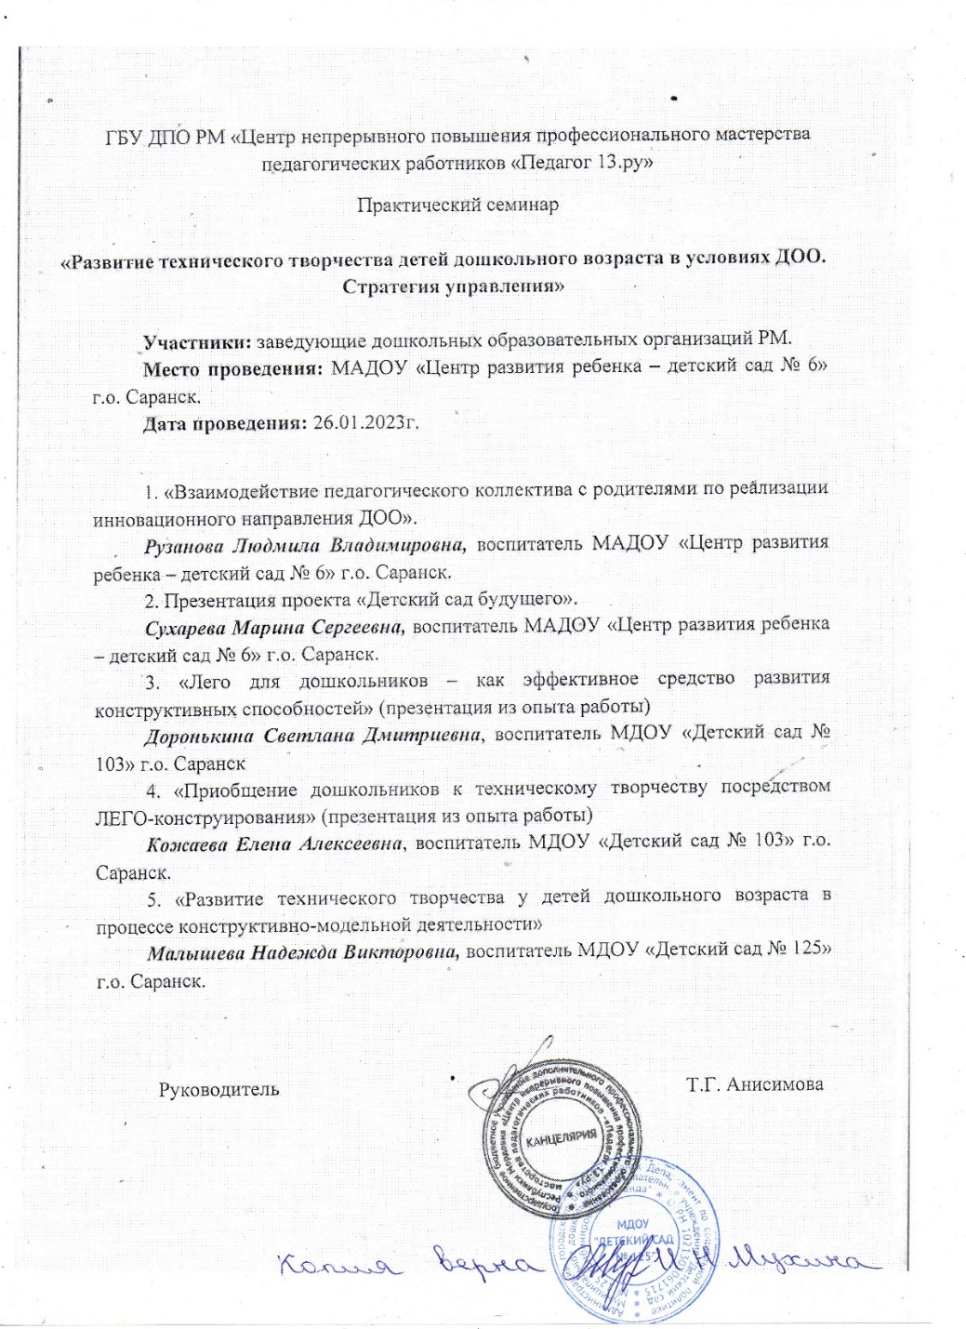

Slide 16
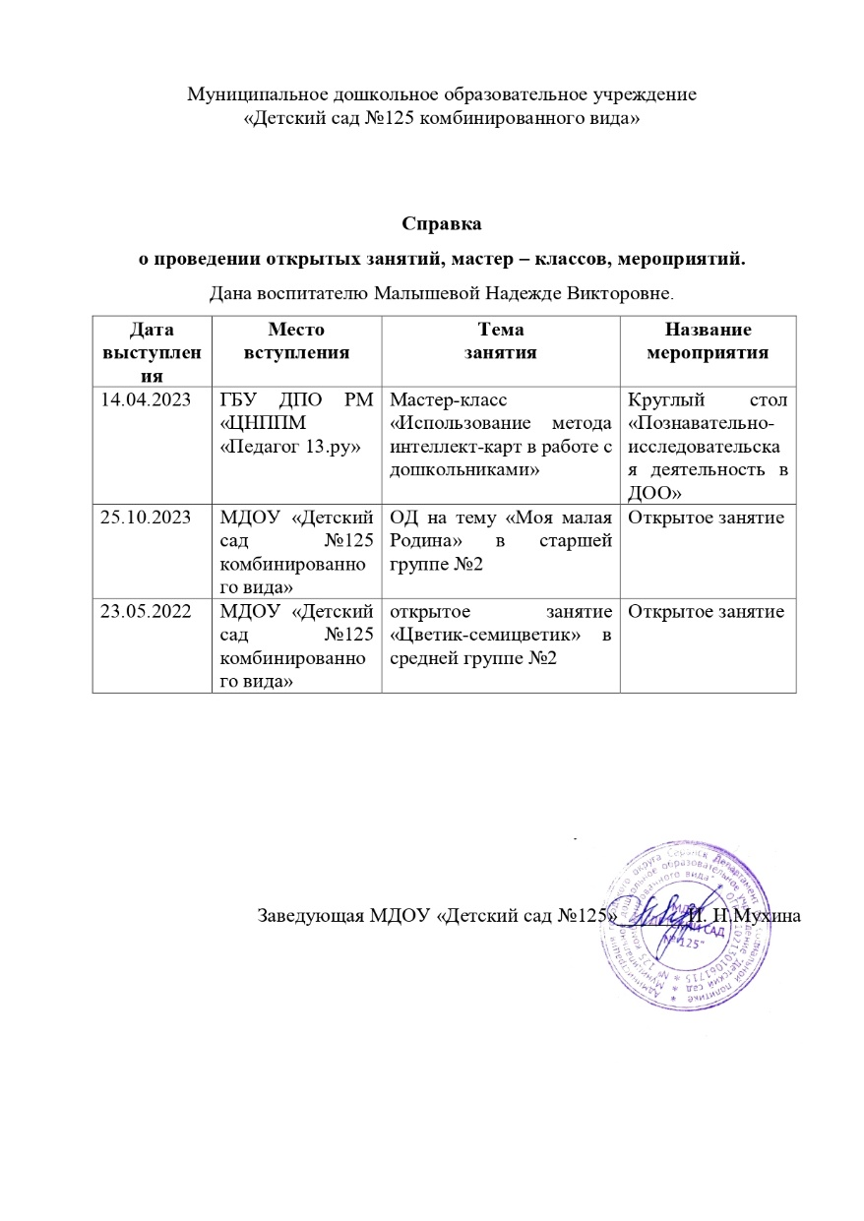
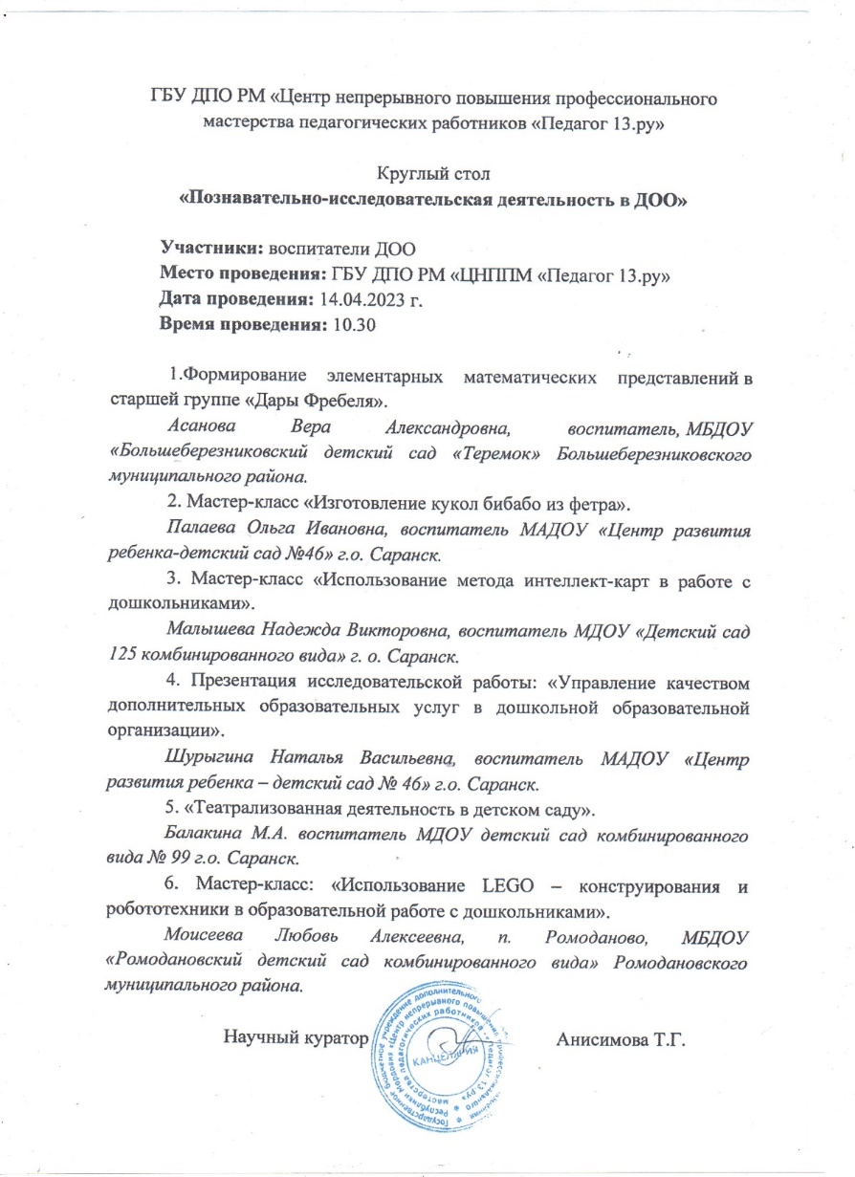
6. Проведение открытых занятий, мастер – классов, мероприятий

Slide 17
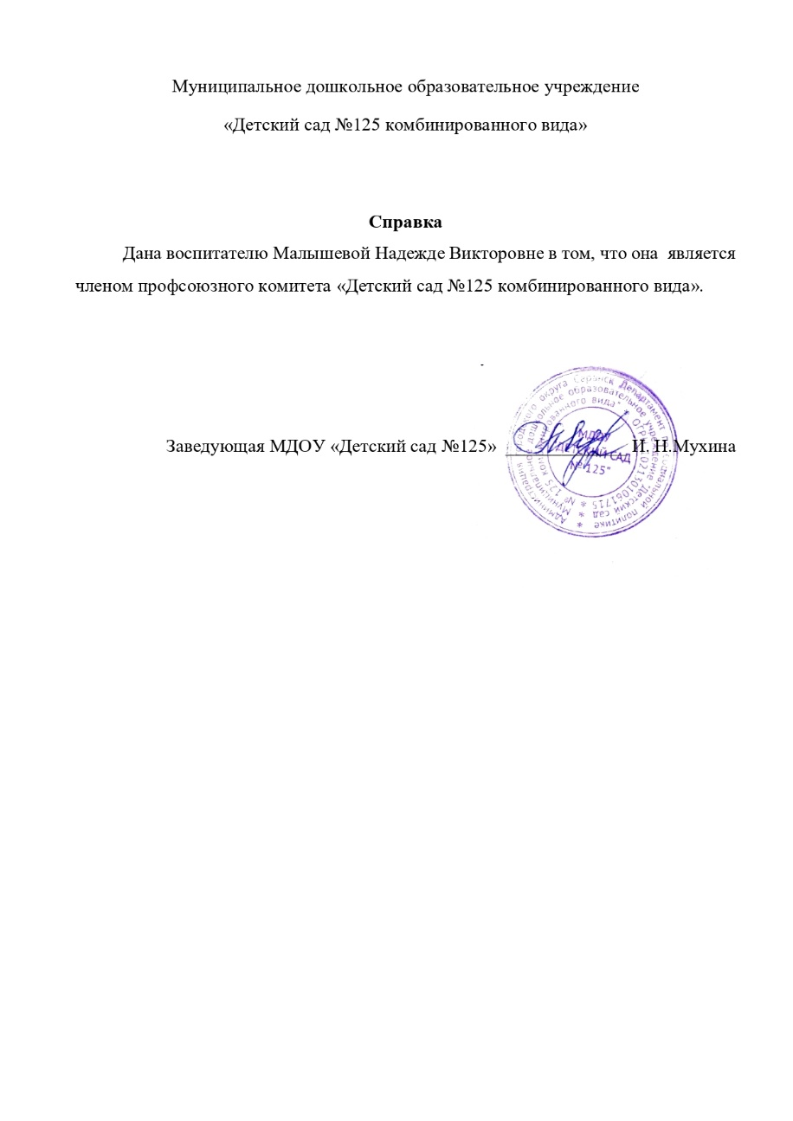
7. Общественная активность педагога: участие в экспертных комиссиях, в жюри конкурсов, депутатская деятельность и т.д.

Slide 18
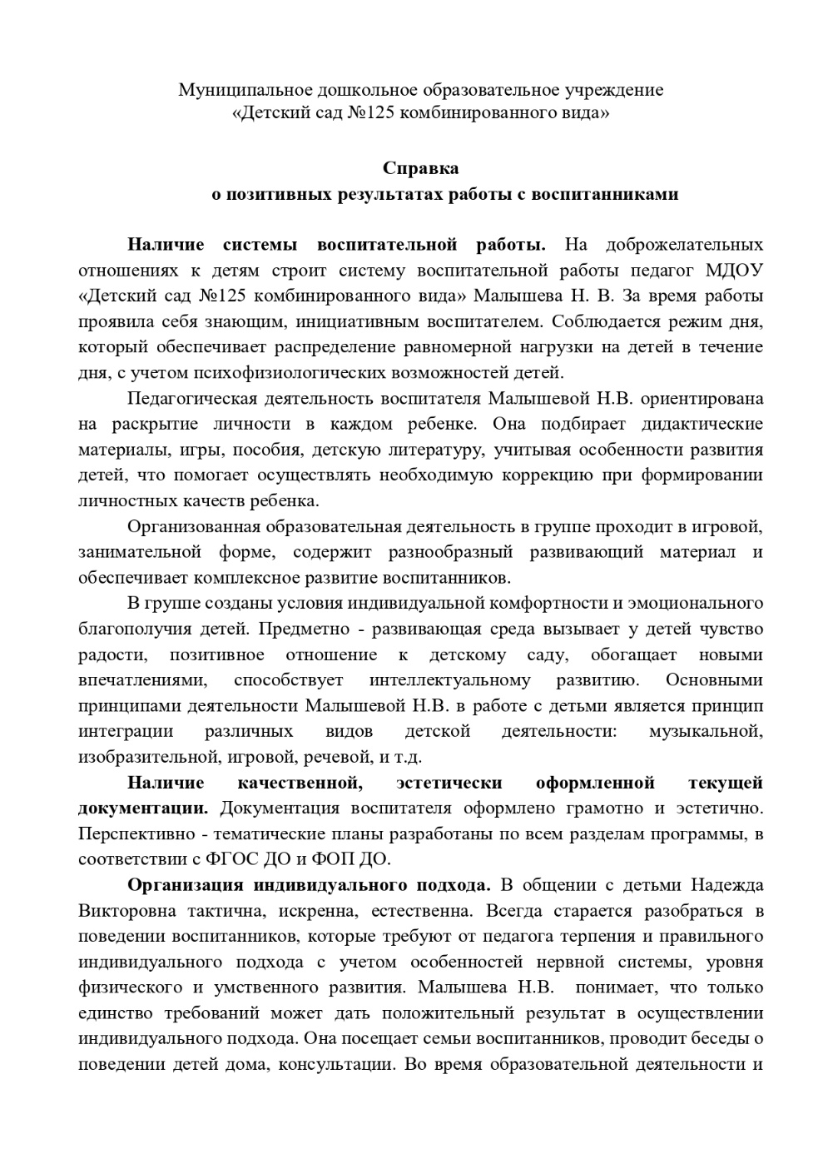
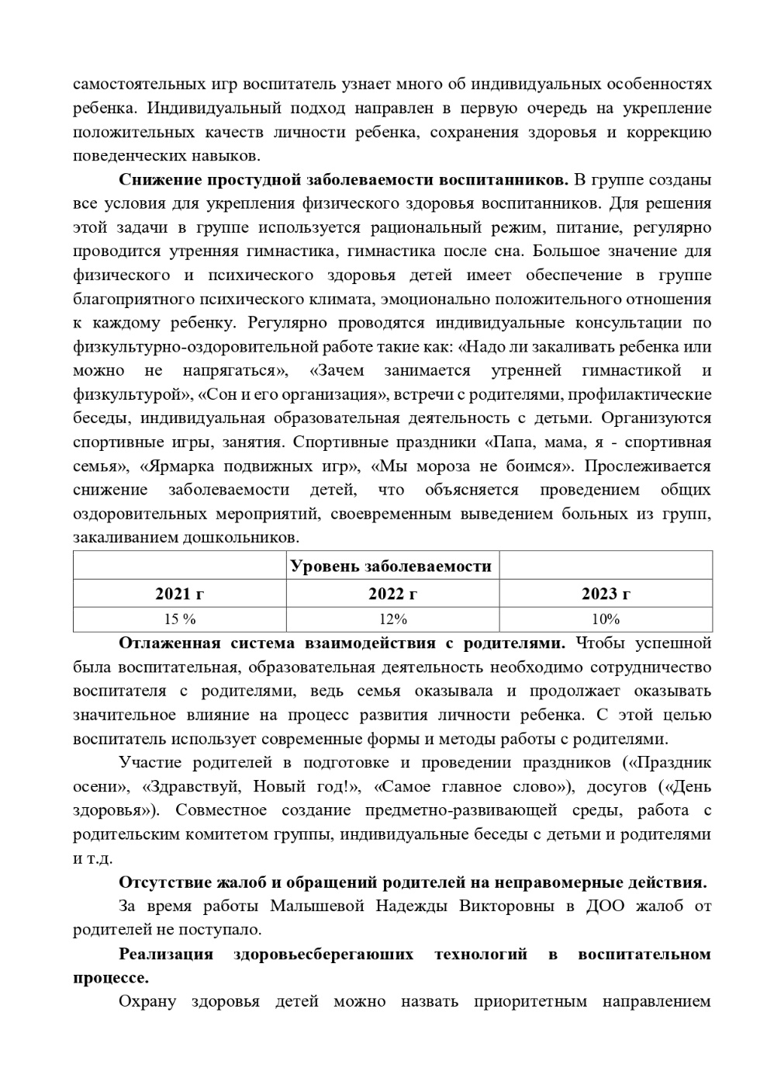
8. Позитивные результаты работы с воспитанниками

Slide 19
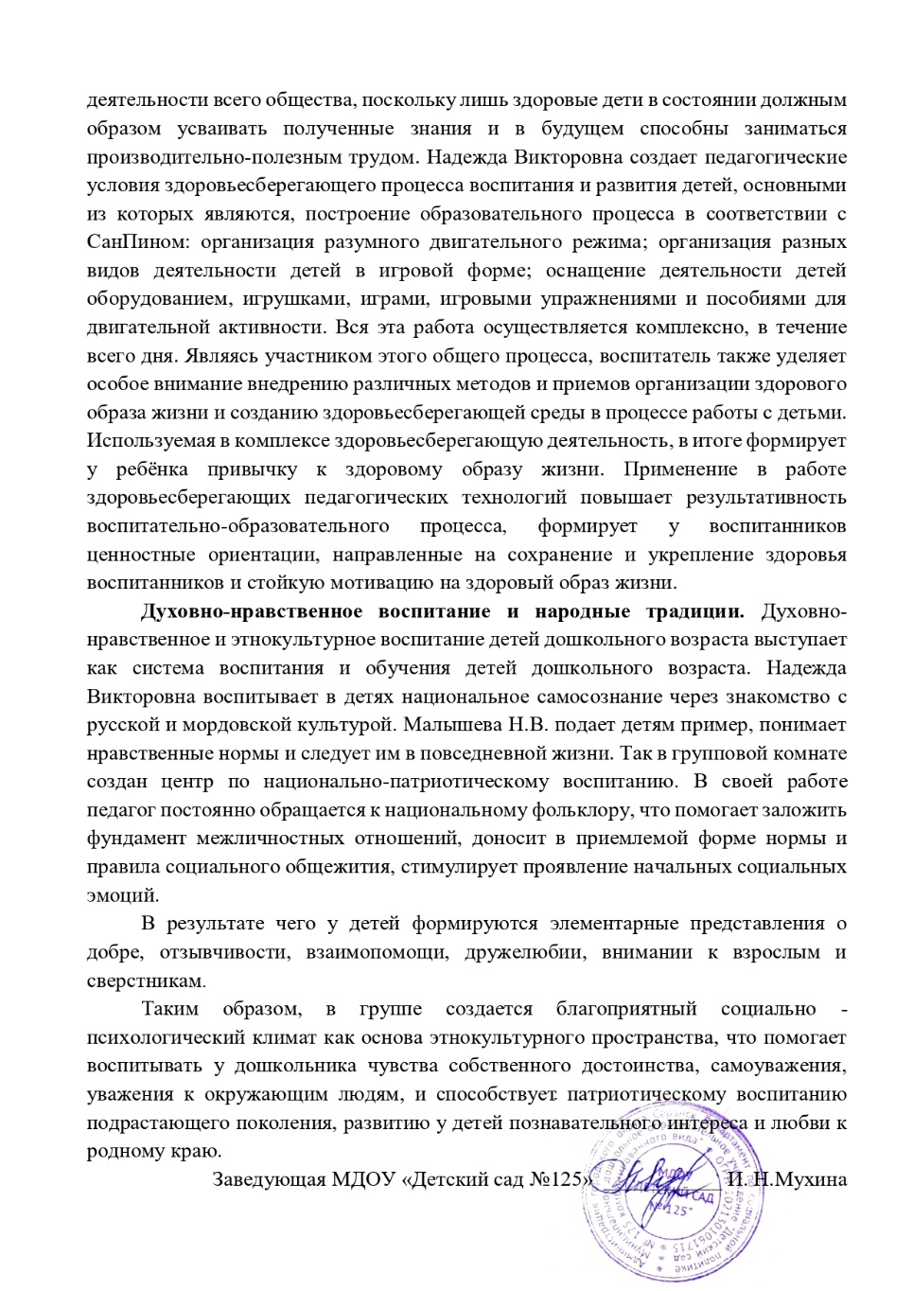

Slide 20
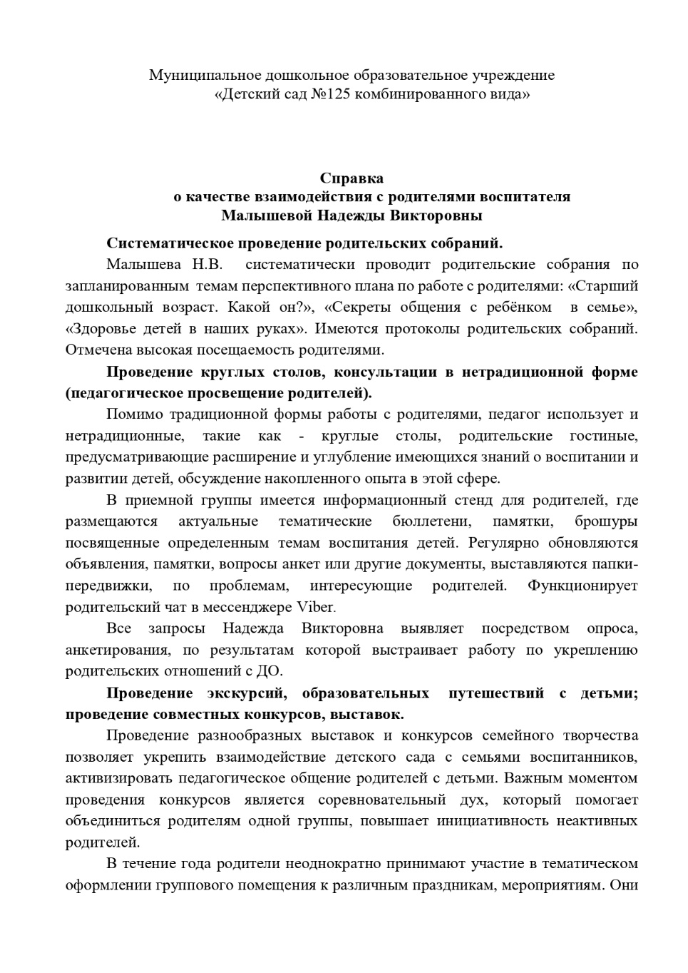
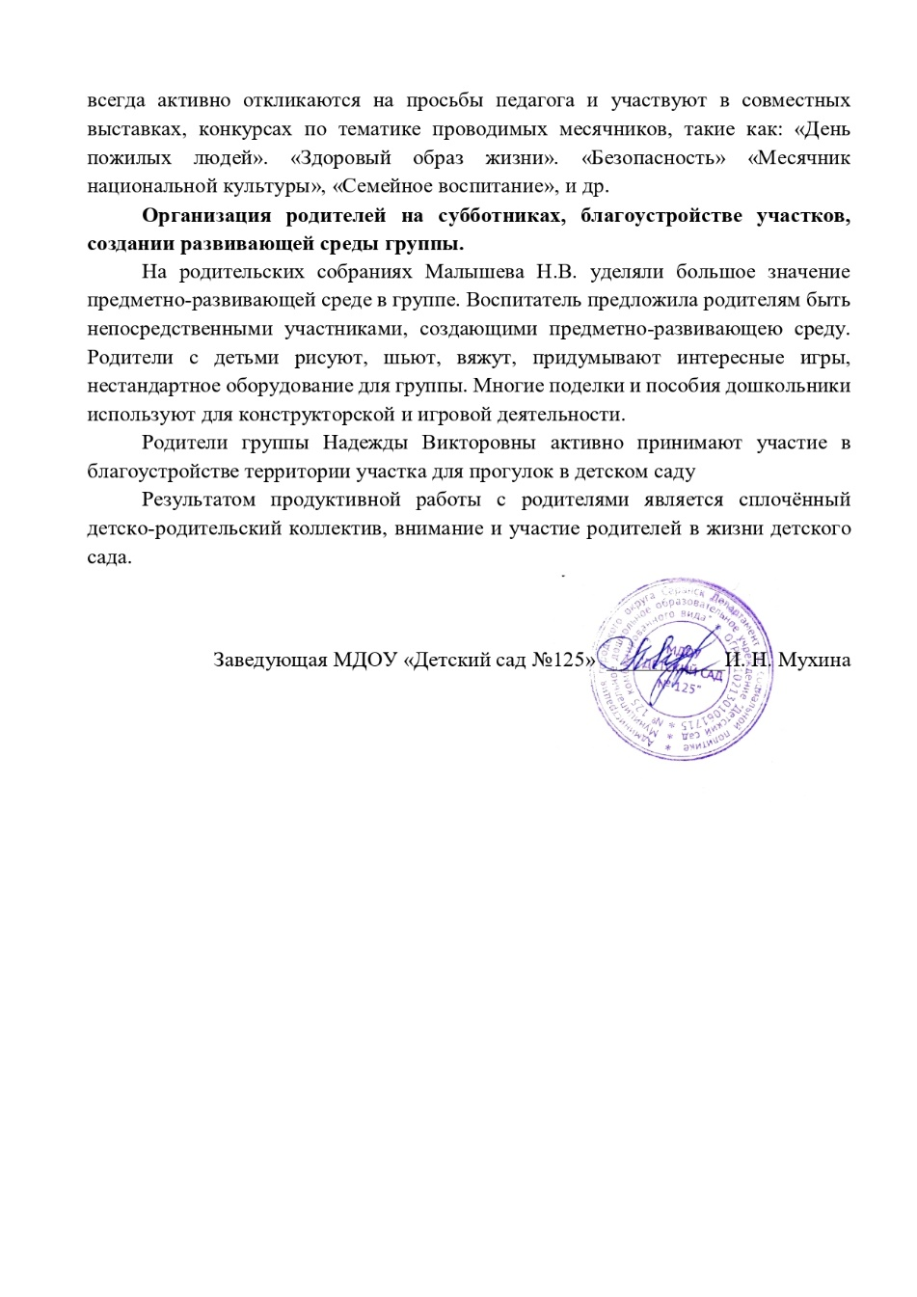
9. Качество взаимодействия с родителями

Slide 21
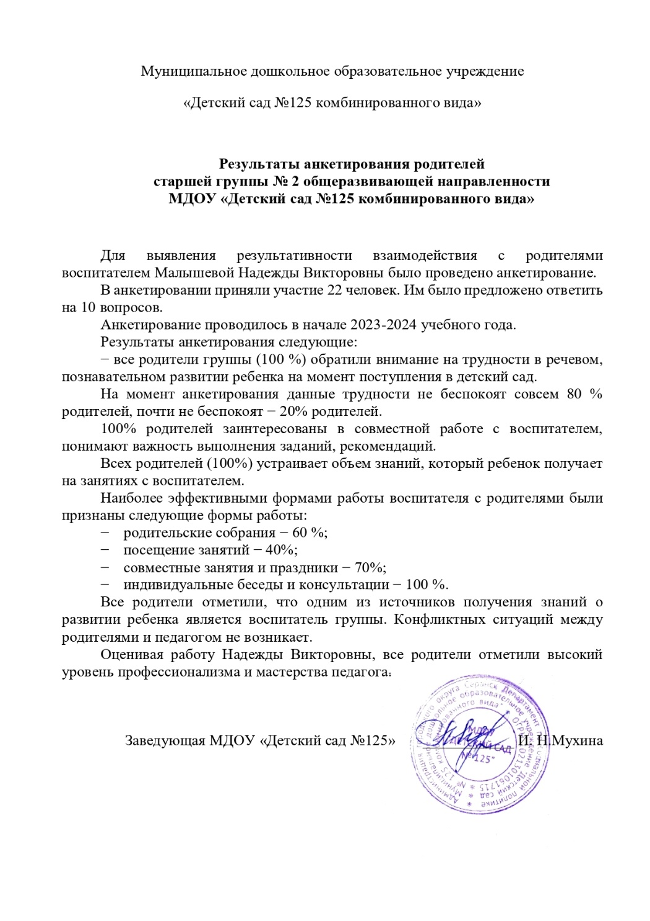

Slide 22
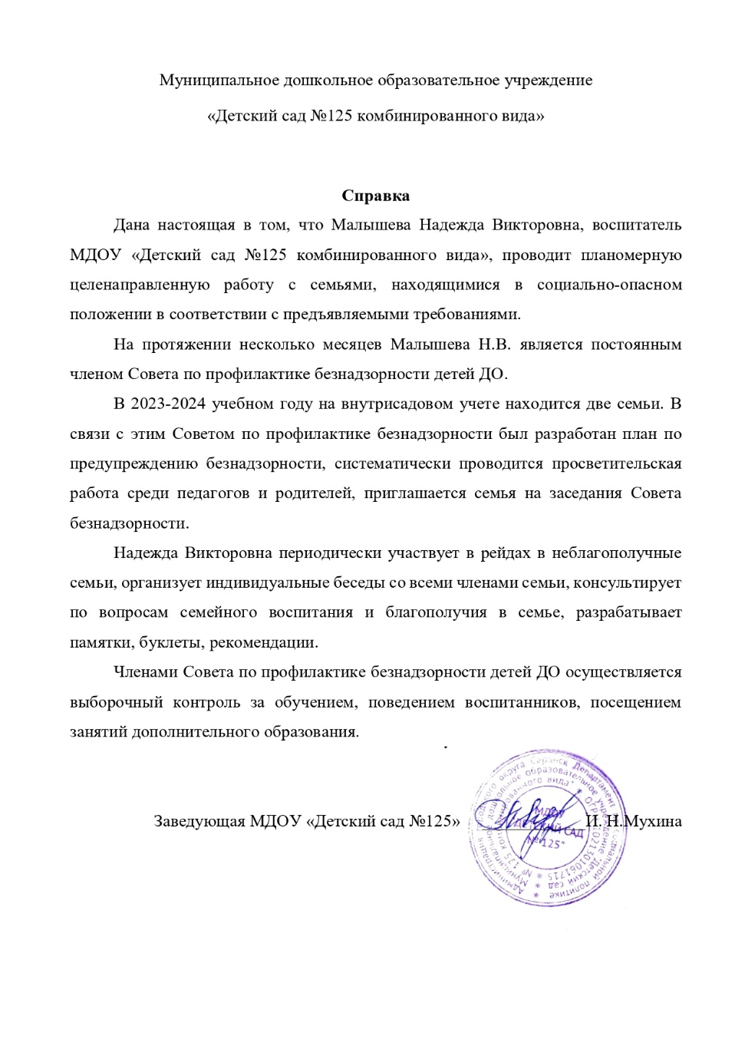
10. Работа с детьми из социально – неблагополучных семей

Slide 23
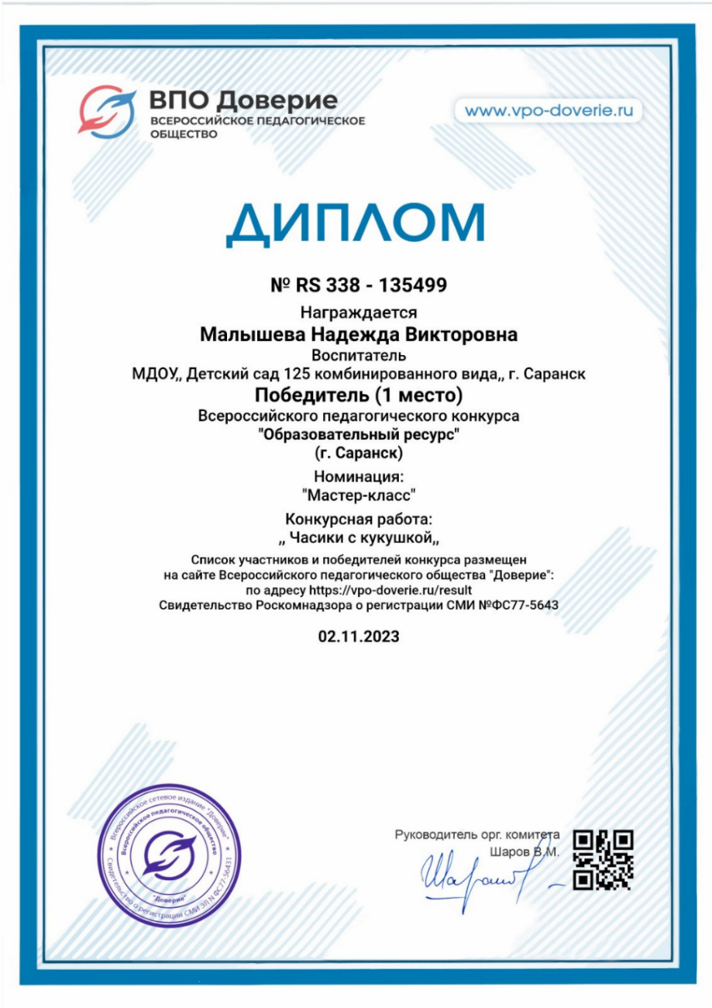
11. Участие педагога в профессиональных конкурсах
Интернет-конкурс: 1 Международный уровень: 1

Slide 24
12. Награды и поощрения педагога

